Slide 1
Matematika
2-sinf

Slide 2
1-SINFDA O‘TILGANLARNI TAKRORLASH
Mavzu:
Yig‘indi va ayirmani topish

Slide 3
Mustaqil topshiriqni tekshiring.
9-bet,
6-misol.

Slide 4
9-bet, 6-misol
Bo‘sh kataklarni to‘ldiramiz:
24
44
2
0
+ 4 = 14 + 10
24 +
0
= 40 + 4
2
31
71
11 + 20 = 11 +
2
0
41 + 30 =
2
0
+ 51

Slide 5
BUGUN DARSDA:
Ifodalarni hisoblaymiz
Yulduzchalar o‘rniga mos sonlarni topamiz
Masalalar yechamiz

Slide 6
9-bet, 1-misol
+
=
5
4
2
5
?
5
2
52 + 45 = 97
52
45

Slide 7
9-bet, 1-misol
22
+
12
25
-
11
34
14

Slide 8
9-bet, 2-misol
Yulduzchalar o‘rniga mos sonlarni qo‘yamiz:
2 6
3
1
3
3
*
5
1
*
*
+
3
*
+
4 5
-
2 0
+
3
4
2
*
5 8
7 6
3 1
6 7

Slide 9
9-bet, 3-masala
Nechta shirinlik qoldi?

Slide 10
9-bet, 3-masala
Bor edi – 60 ta
Olindi – 16 ta
Qoldi - ? ta
Yechish: 60 – 16 = (60 – 10) – 6 = 44 (ta)
Javob : 44 ta shirinlik qoldi.

Slide 11
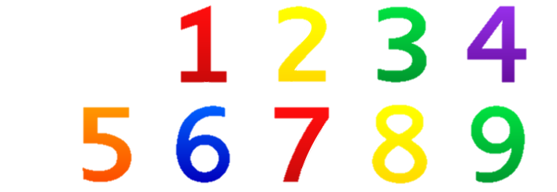
9-bet, 4-masala
Qaysi bir xonali ikkita sonning yig‘indisi 18 ga teng? Qaysi turli bir xonali ikkita sonning yig‘indisi 17 ga teng?
9 + 9 = 18
9 + 8 = 17

Slide 12
9-bet, 5-masala
Xatolikni topamiz:

Slide 13
Mustaqil topshiriq:
10-bet,
6-misol.

Slide 14
10-bet, 6-misol
Hisoblaymiz:
34
45
61
28
54
87
+
35
+
32
+
13
+
71
-
10
-
50
69

Slide 15
E’tiboringiz uchun
rahmat!

